Slide 1
ДЗ1по курсу АВС
Установить Flat Assembler (FASM) на рабочий компьютер.
Найти в различных источниках информации не менее пяти примеров консольных программ разной сложности, написанных на изучаемом Ассемблере. Откомпилировать и запустить их с различными тестовыми наборами данных. Результаты работы программ зафиксировать в виде скриншотов.
Выложить программы и скриншоты на доступный Git в качестве отчета о выполненной работе, предоставляемого преподавателю. Сообщить о выполненной работе.
Срок выполнения: 1 неделя.
Выполнил студент БПИ196
Х. Дилавар Ахмад Шаир Хамаюнович

Slide 2
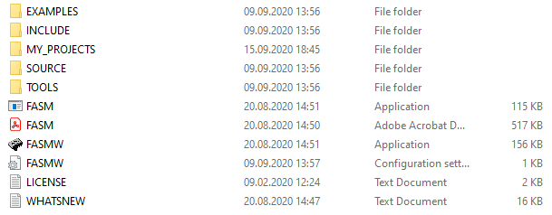
Установка среды разработки FASM
Содержание архива.

Slide 3
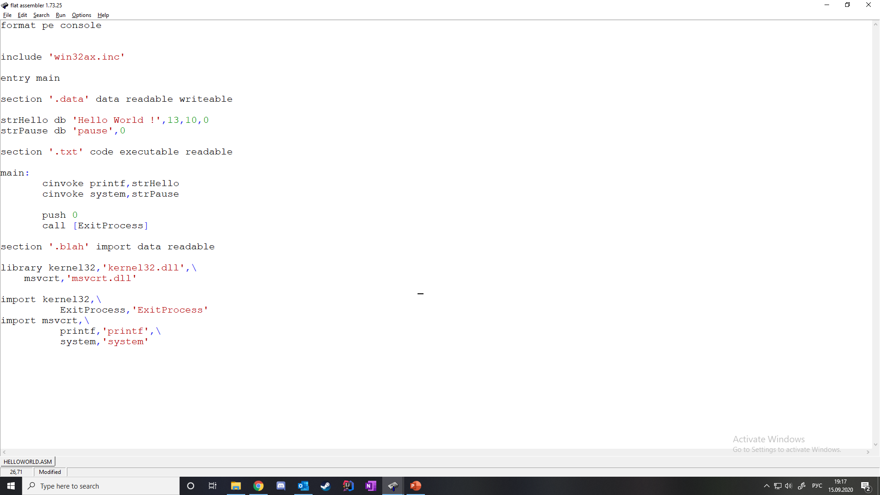
Установка среды разработки FASM
Среда разработки

Slide 4
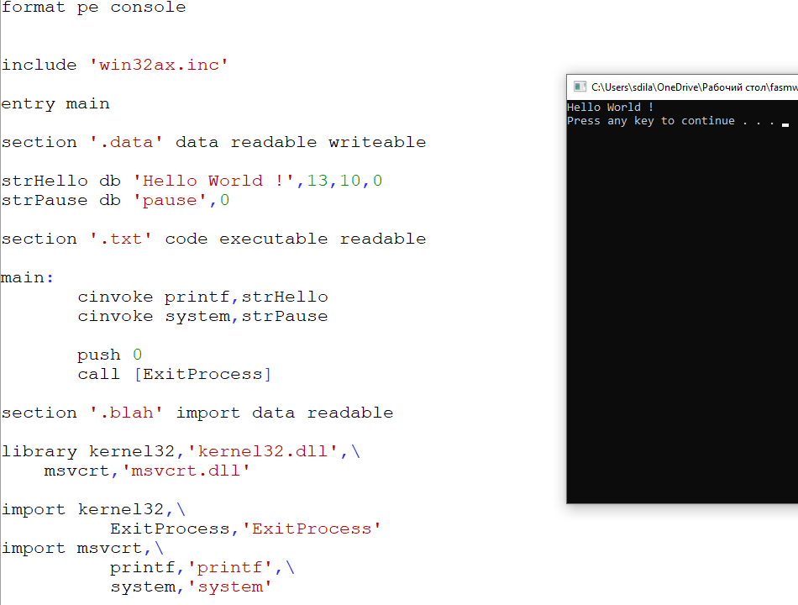
Пример 1. Вывод Hello world! на консоль
Программа просто выводит строку “Hello world!” и не закрывает консоль до нажатия любой клавишы.

Slide 5
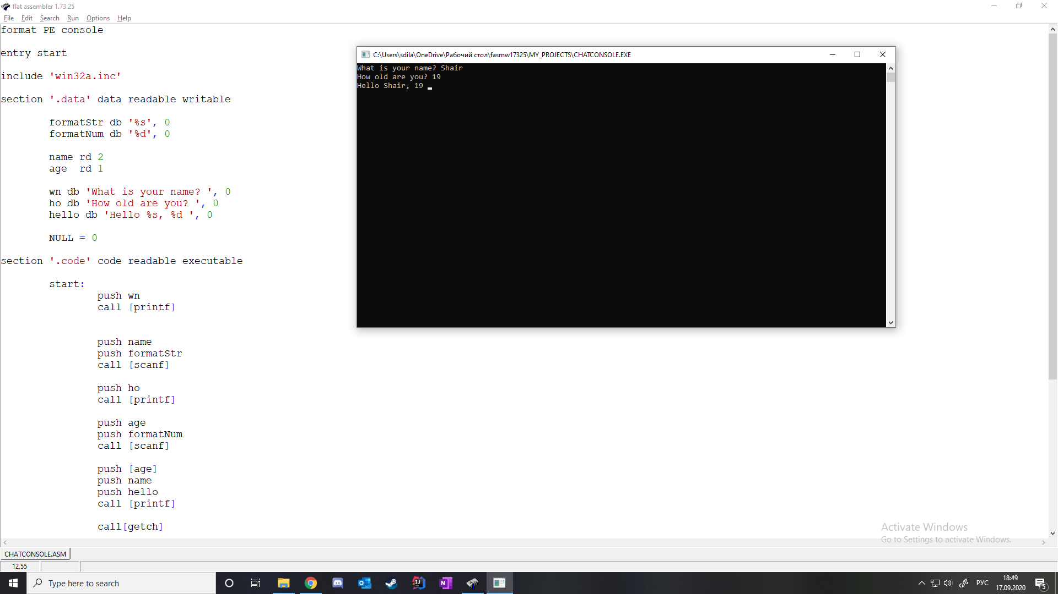
Пример 2. Консольный «Чат-бот»
Программа спрашивает у пользователя как его зовут и каков его возраст, затем выводит строку по шаблону «Hello <Имя>, <Возраст>»

Slide 6
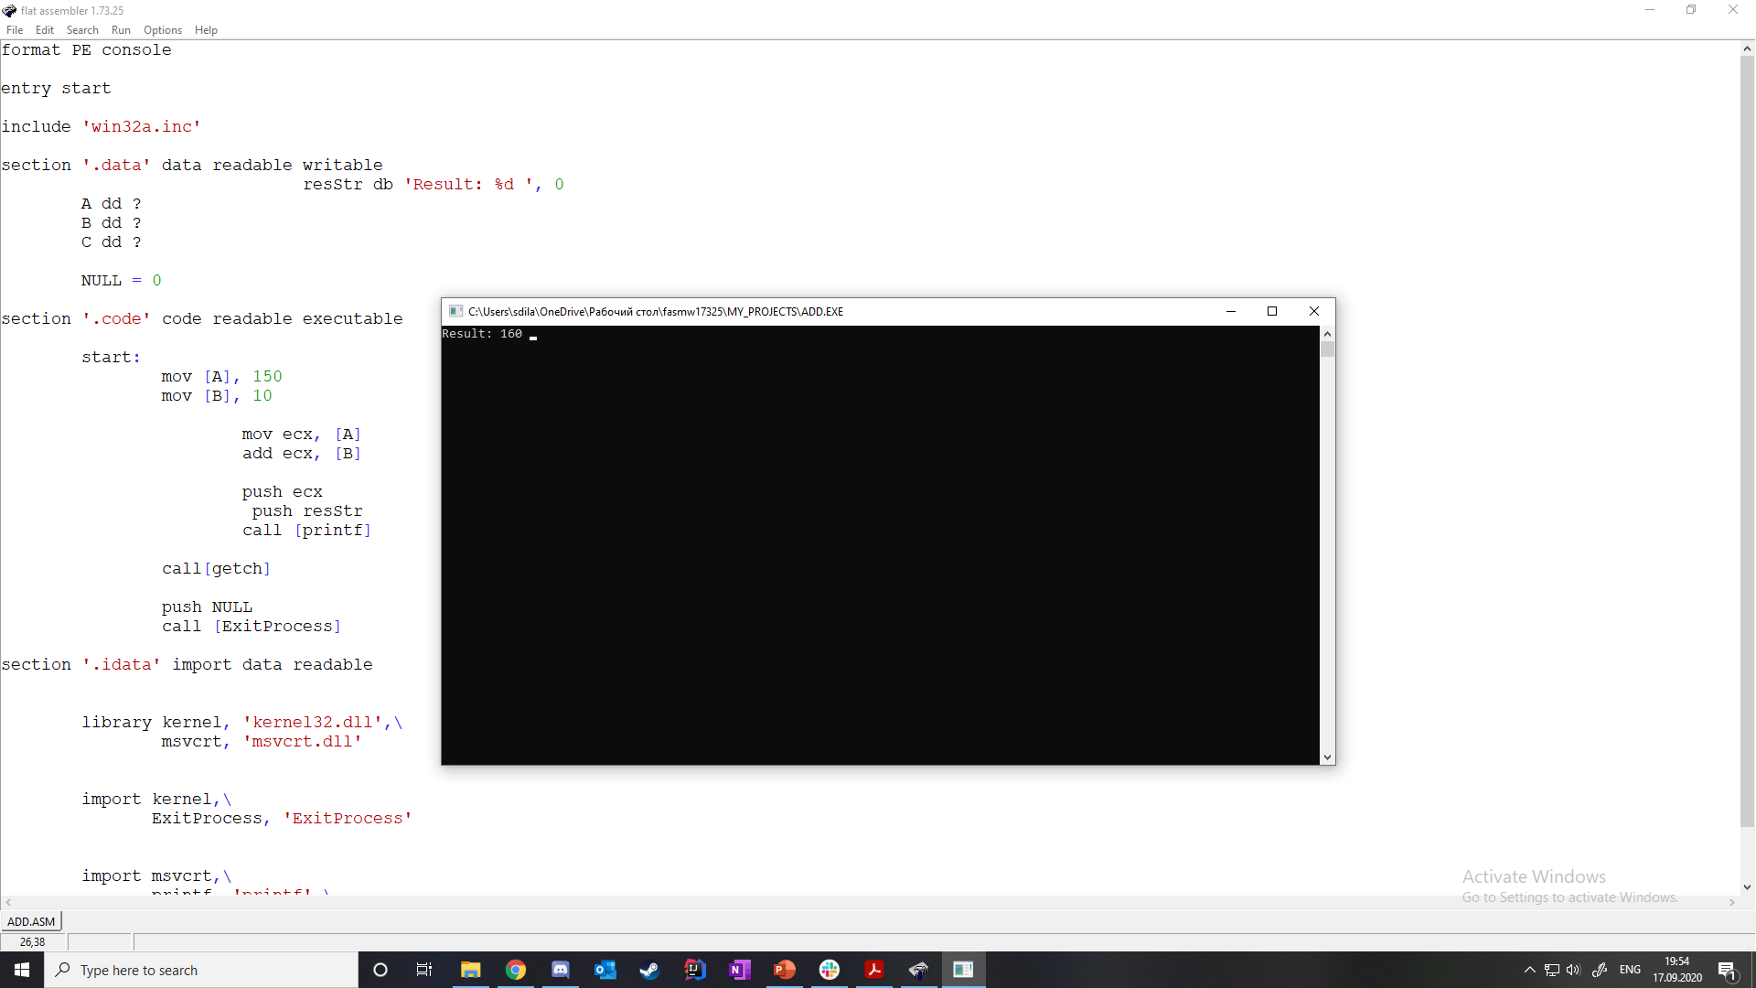
Пример 3. Простые арифметические операции над двумя числами
Выводит на консоль результат вычисления операции над числами, заранее записанными в программу. (Операция тоже заранее написана, можно поменять add на sub, imul итд.)

Slide 7
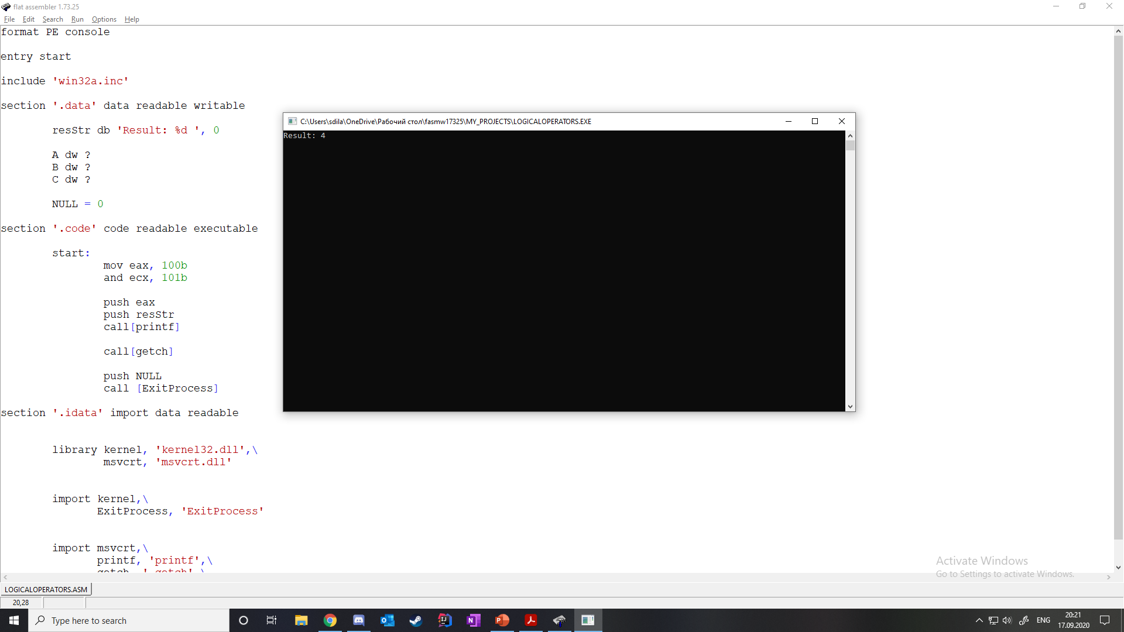
Пример 4. Логические операции
Аналогично 3 примеру производит вычисления логических операций над числами, заранее веденными в программу.
and можно заменить на or, xor, not

Slide 8
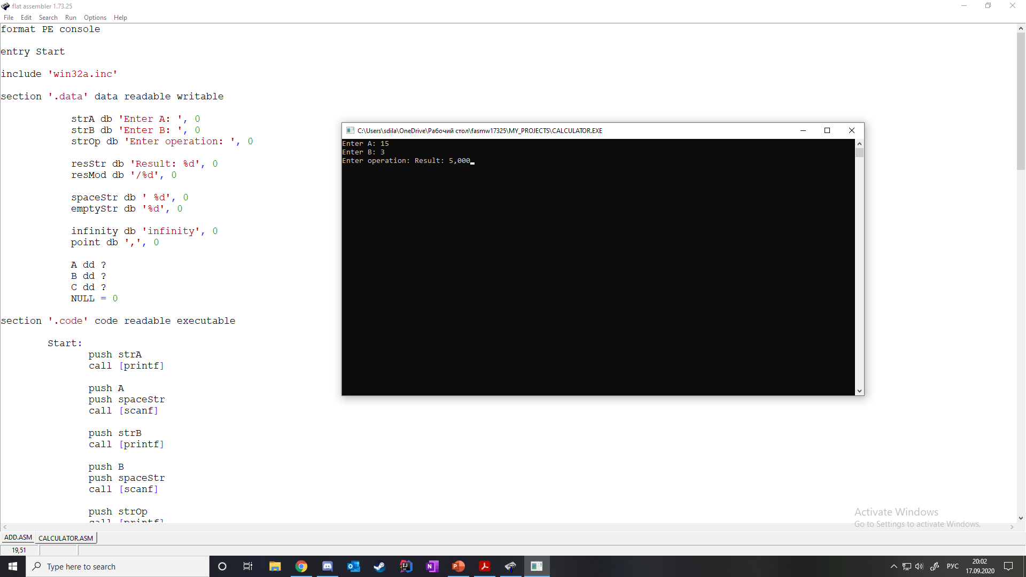
Пример 5. Калькулятор
Простой калькулятор. Запрашивает значения А и В, надо которыми нужно совершить операцию, а затем с клавиатуры надо ввести символ самой арифм. операции.

